Slide 1
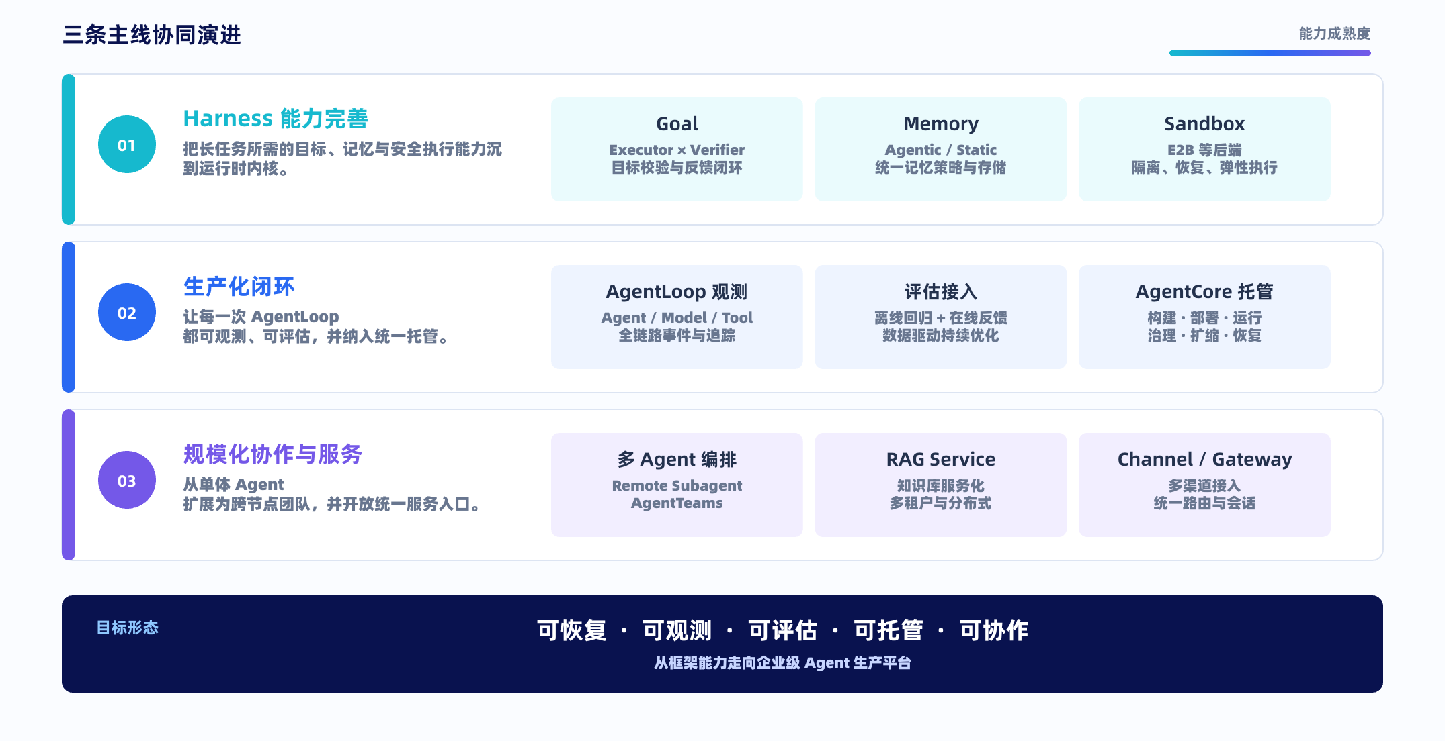
AgentScope Roadmap：三条能力主线
Harness 夯实长任务内核，AgentCore 承接生产运营，多 Agent 与服务能力扩展规模化协作边界。
Notes:
讲解建议：先讲三条主线并非孤立项目，最终目标是把 Agent 从开发框架推进到可运营的平台能力。
Goal 重点强调 executor / verifier 的目标校验与反馈闭环；Roadmap 不在此页承诺具体版本日期。
[Sources]
- https://docs.agentscope.io/versions/2.0.8dev/en/building-blocks/pipeline/overview
- https://docs.agentscope.io/versions/2.0.8dev/en/building-blocks/pipeline/goal
- https://docs.agentscope.io/versions/2.0.8dev/en/deploy/rag
- Original AgentScope Java 2.0 v1.pptx (slides 8, 13–15, 18, 20, 22, 24)
[/Sources]

Slide 2
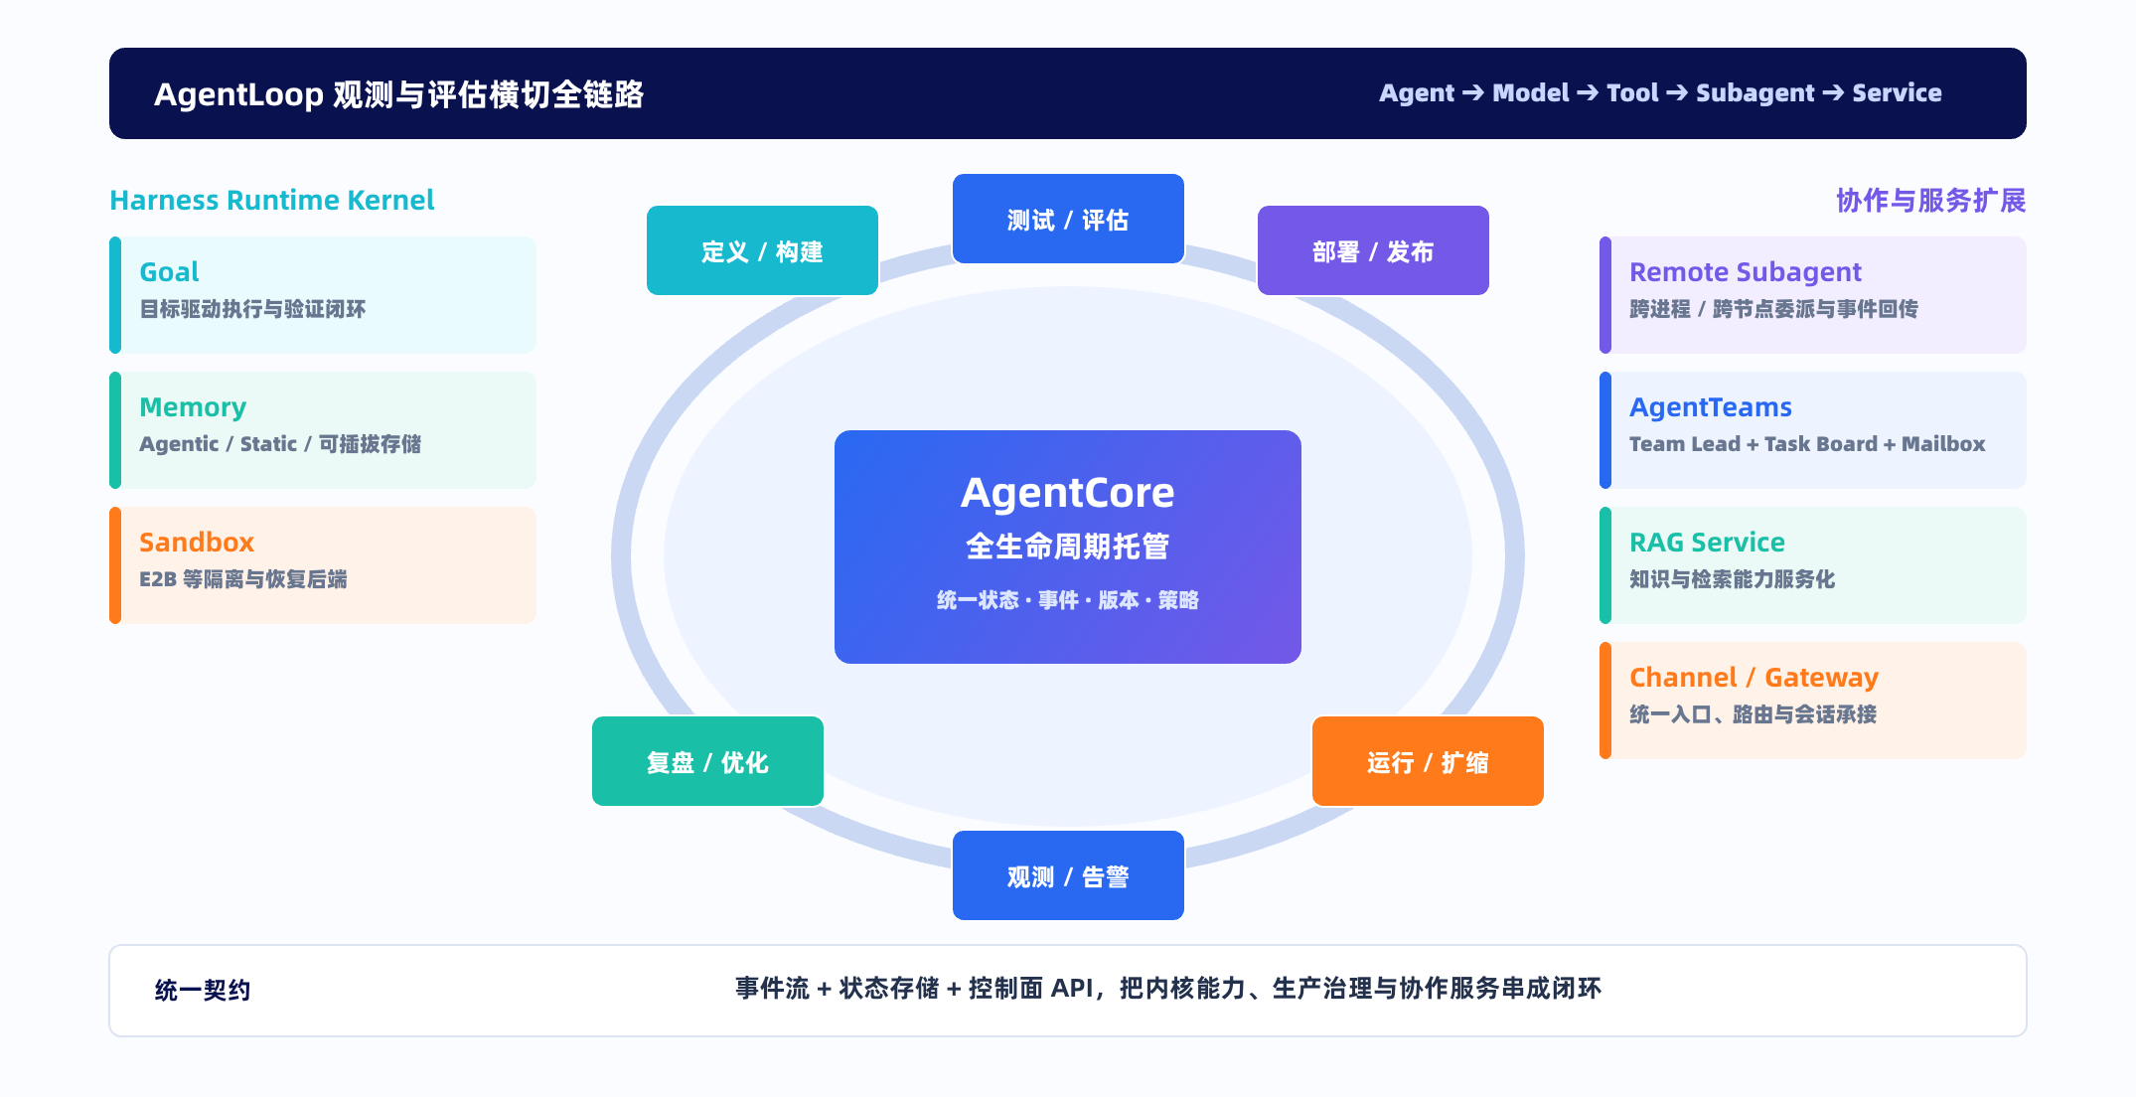
AgentScope Roadmap：统一 Agent 生产闭环
统一事件、状态和控制面契约，让开发、运行、治理与协作在同一生命周期内闭环。
Notes:
讲解建议：中间的 AgentCore 负责全生命周期托管；上方 AgentLoop 观测与评估横切所有阶段；左右两侧分别是 Harness 内核与规模化协作/服务扩展。
强调统一契约是闭环关键：事件流负责可观测，状态存储负责恢复，控制面 API 负责运营与治理。
[Sources]
- https://docs.agentscope.io/versions/2.0.8dev/en/building-blocks/pipeline/goal
- https://docs.agentscope.io/versions/2.0.8dev/en/deploy/rag
- /Users/ken/agentscope-2/agentscope-java/docs/v2/en/docs/harness/subagent.md
- /Users/ken/agentscope-2/agentscope-java/docs/v2/en/docs/harness/sandbox.md
- Original AgentScope Java 2.0 v1.pptx (slides 14, 15, 18, 20, 22, 24)
[/Sources]

Slide 3
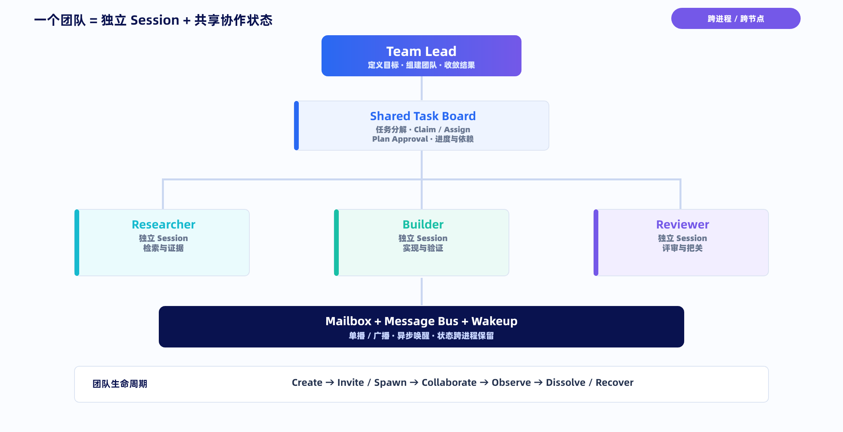
AgentTeams：多 Agent 团队协作状态机
Lead、成员、Task Board 与 Mailbox 共同形成任务分解、消息协作和结果收敛闭环。
Notes:
讲解建议：强调每个成员都是独立 Session；团队不是进程内临时聊天，而是带任务、消息和生命周期的持久协作资源。
Lead 负责建队、角色与结果收敛；Task Board 管任务状态；Mailbox + Message Bus + Wakeup 让成员可跨进程并发运行。
[Sources]
- https://docs.agentscope.io/versions/2.0.8dev/en/deploy/agent-team
- /Users/ken/agentscope-2/agentscope-java/docs/v2/zh/blogs/agentscope-service-release-tech.md
- /Users/ken/agentscope-2/agentscope-java/agentscope-harness/src/main/java/io/agentscope/harness/agent/HarnessAgent.java
[/Sources]

Slide 4
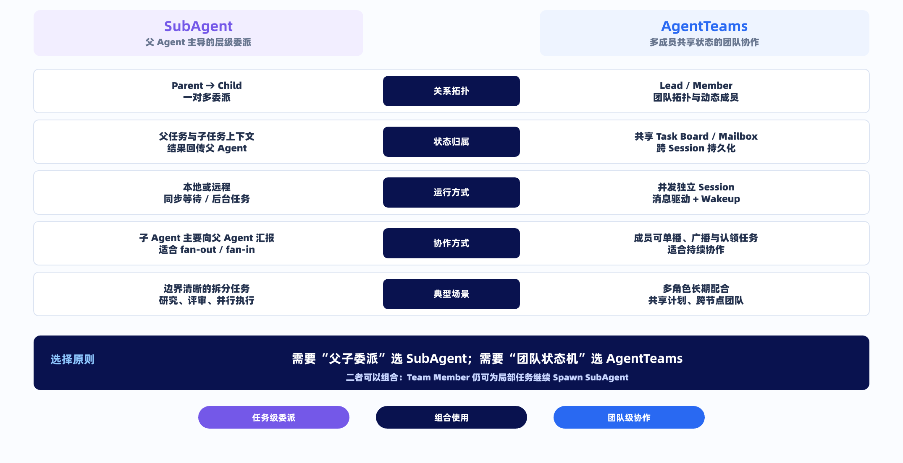
AgentTeams vs SubAgent：团队协作与层级委派
SubAgent 强调父子委派与结果回传；AgentTeams 强调多成员共享任务、状态与消息。
Notes:
讲解建议：先用一句话区分——SubAgent 是任务级父子委派，AgentTeams 是团队级协作状态机。
如果任务可以清晰 fan-out / fan-in，优先 SubAgent；如果需要共享计划、持续通信和跨 Session 恢复，选择 AgentTeams。二者可以组合。
[Sources]
- https://docs.agentscope.io/versions/2.0.8dev/en/deploy/agent-team
- /Users/ken/agentscope-2/agentscope-java/docs/v2/en/docs/harness/subagent.md
- /Users/ken/agentscope-2/agentscope-java/docs/v2/en/docs/building-blocks/message-and-event.md
[/Sources]

Slide 5
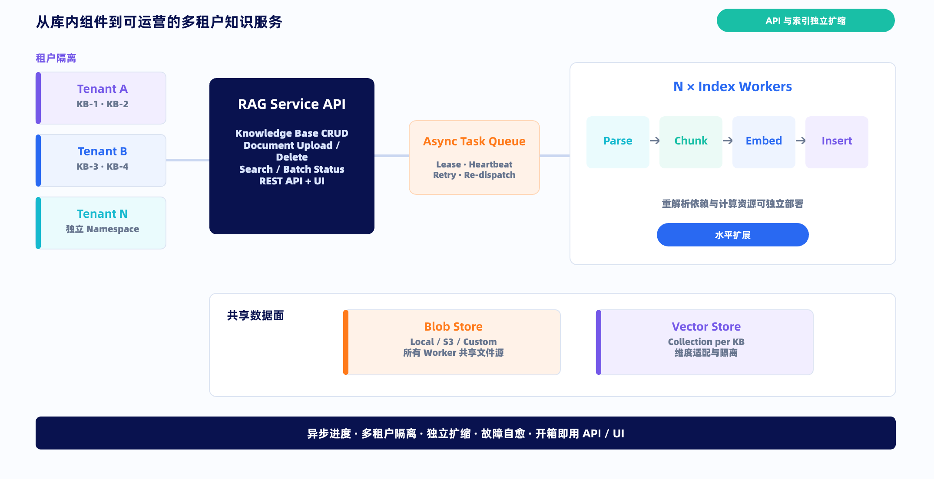
RAG Service：从检索组件到可运营知识服务
多租户知识库解耦 API 与索引 Worker，以异步任务、共享存储和自愈机制支撑生产部署。
Notes:
讲解建议：RAG Service 的价值不只是把检索包成 API，而是把知识库生命周期、索引任务和运维能力产品化。
生产拓扑中 API 与 Index Worker 分离扩缩；Blob Store 保证 Worker 共享文件源，Vector Store 按知识库隔离。
[Sources]
- https://docs.agentscope.io/versions/2.0.8dev/en/deploy/rag
[/Sources]

Slide 6
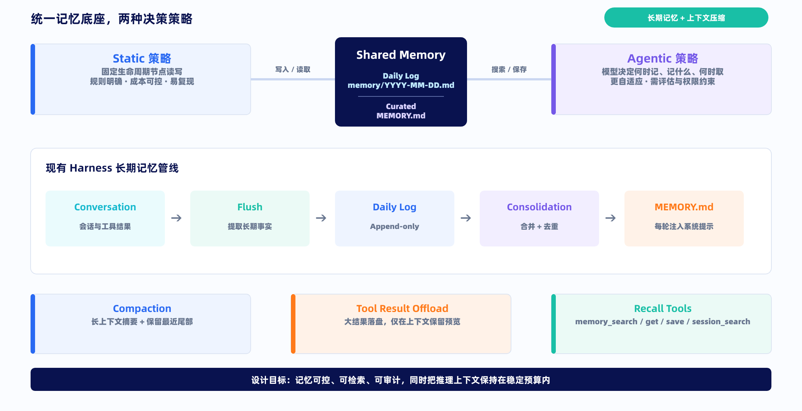
Memory：Static 确定性与 Agentic 自适应
Static 与 Agentic 共享双层长期记忆底座，差异在于“何时记、记什么、何时取”的决策权。
Notes:
讲解建议：Static / Agentic 是 Roadmap 上的访问与决策策略；底层可共用现有两层长期记忆、上下文压缩与 Recall Tools。
现有 Harness 管线由 Daily Log 和 curated MEMORY.md 构成；Flush 提取事实，Consolidation 合并去重，Compaction 控制上下文预算。
[Sources]
- /Users/ken/agentscope-2/agentscope-java/docs/v2/en/docs/harness/memory.md
- /Users/ken/agentscope-2/agentscope-java/docs/v2/en/docs/harness/filesystem.md
[/Sources]

Slide 7
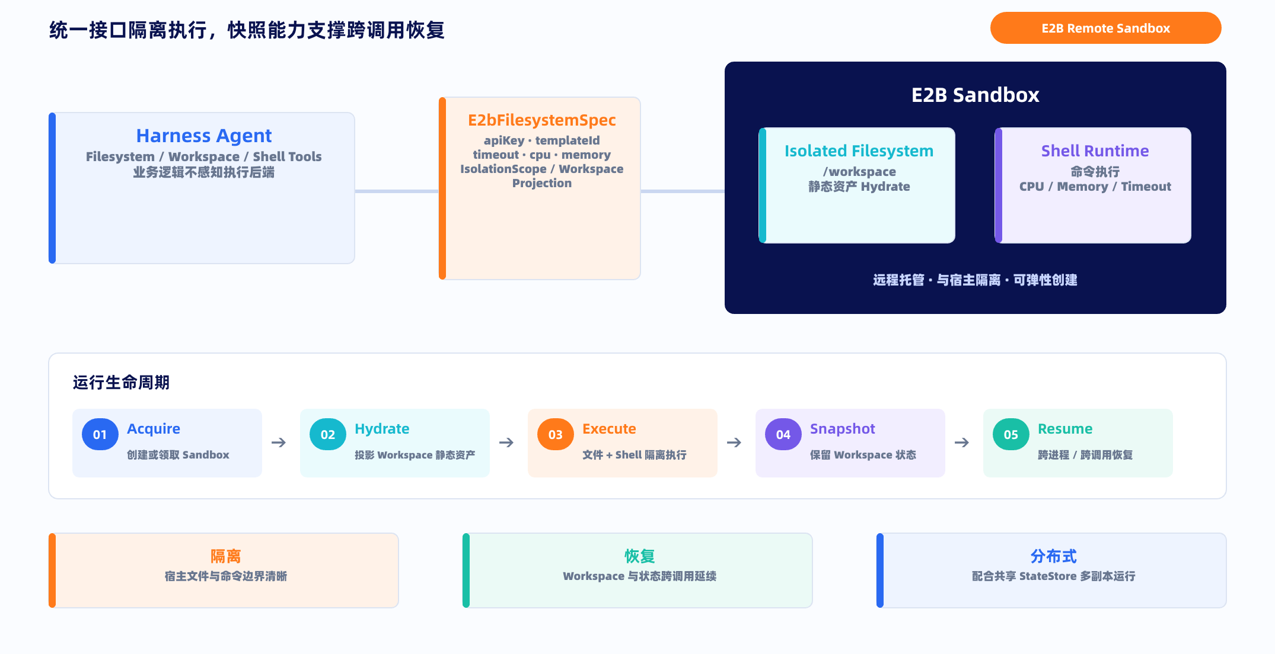
E2B Sandbox：隔离执行与跨调用恢复
Harness 通过统一 Filesystem / Workspace 接口接入 E2B，隔离文件与 Shell，并支撑快照恢复。
Notes:
讲解建议：业务 Agent 只依赖统一 Filesystem / Workspace / Shell 工具，不感知本地 Docker、Kubernetes 或 E2B 等具体后端。
E2B 适合远程托管的隔离执行；Workspace Hydrate、Snapshot 与共享 StateStore 共同支撑跨调用或多副本恢复。
[Sources]
- /Users/ken/agentscope-2/agentscope-java/docs/v2/en/docs/harness/filesystem.md
- /Users/ken/agentscope-2/agentscope-java/docs/v2/en/docs/harness/sandbox.md
- /Users/ken/agentscope-2/agentscope-java/docs/v2/en/docs/others/going-to-production.md
[/Sources]

Slide 8
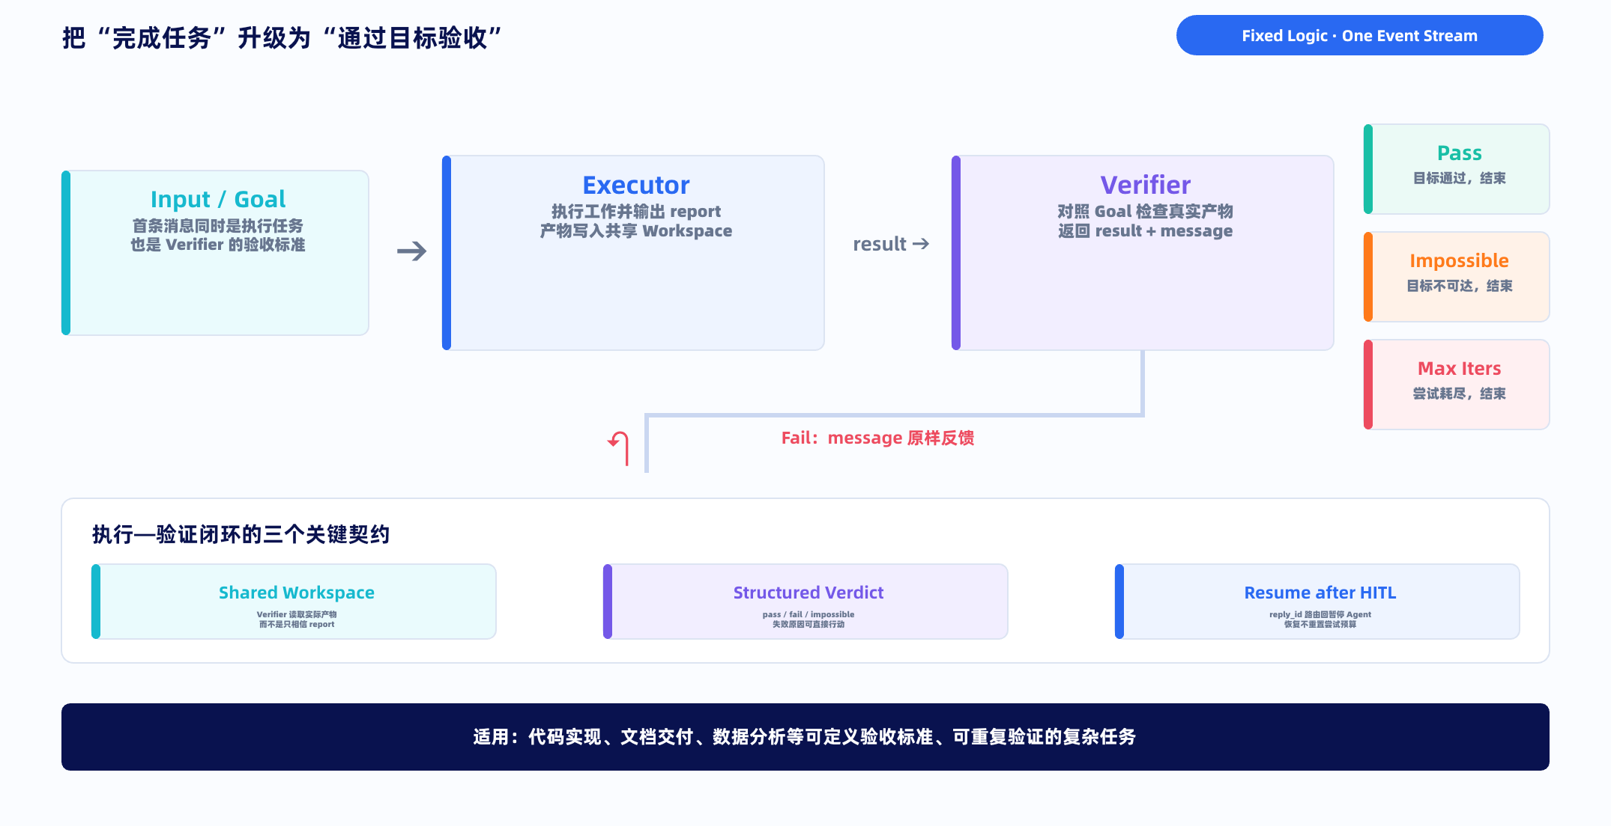
Goal Pipeline：执行—验证—反馈闭环
Executor 产出，Verifier 对照 Goal 验收；失败原因反馈执行端，直到通过、不可达或耗尽尝试。
Notes:
讲解建议：Goal Pipeline 是固定逻辑的双 Agent 管线——Executor 做事，Verifier 基于同一目标验收。
Verifier 的 fail message 原样反馈给 Executor；pass / impossible 结束，或在 max_iters 后停止。HITL 恢复不会重置尝试预算。
[Sources]
- https://docs.agentscope.io/versions/2.0.8dev/en/building-blocks/pipeline/overview
- https://docs.agentscope.io/versions/2.0.8dev/en/building-blocks/pipeline/goal
[/Sources]

